Slide 1

Octupus
Instituto Federal de Educação, Ciência e Tecnologia de São Paulo

Slide 2
Cumprimentos
É com imenso prazer que daremos início a apresentação do trabalho de conclusão de curso, na escola Instituto Federal de Educação, Ciência e Tecnologia de São Paulo.

Slide 3
Desenvolvedoras
Anai Villca Rojas
Gabriela Araújo Souza
Giovanna C. S. Lima
Jamilli Vitória Gioielli

Slide 4
01
02
DESENVOLVIMENTOS
FINAIS
PROPOSTA
DESENVOLVIMENTOS
INICIAIS
03
FUNCIONALIDADE
04
05
IMPORTANCIA

Slide 5

Proposta
1
2
3
A ideia de criar um site educacional, surgiu com o objetivo de auxiliar e facilitar os estudos dos discentes na matéria de matemática.
Pesquisas revelam que softwares educacionais, desempenham um papel fundamental no aprendizado dos estudantis, que possuem algum tipo de dificuldade em matérias escolares.
Assim, o Octupus é um site criado especialmente para alunos que queiram aprender matemática de uma forma dinâmica, utilizando dois métodos de aprendizagem.
Â

Slide 6
Desenvolvimentos iniciais

Slide 7
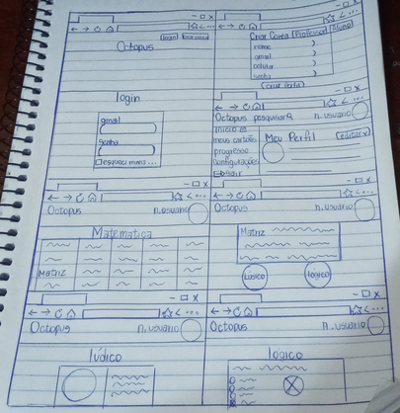
Prototipação de baixa fidelidade

Slide 8
Desenvolvimentos Finais

Slide 9
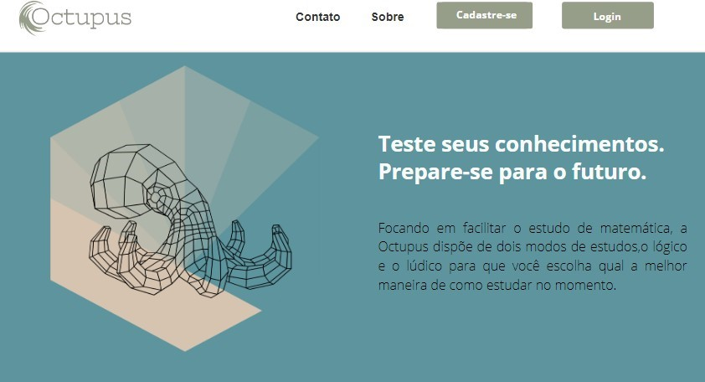
Prototipação de alta fidelidade

Slide 10
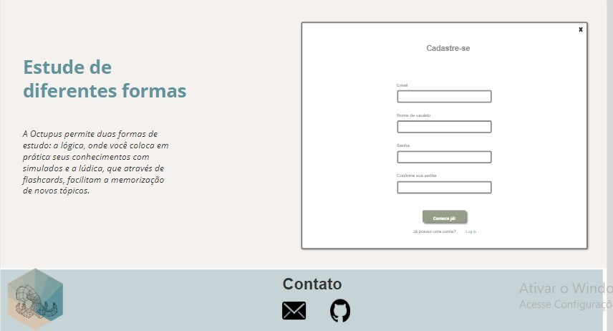
Prototipação de alta fidelidade

Slide 11

Importância
Feito inteiramente com carinho, o site foi criado de forma personalizada especialmente para usuários que estejam cursando o ensino médio e que queiram se preparar para vestibulares.
A equipe de desenvolvedores atenderam as necessidades dos usuários, e focaram na facilidade e funcionalidade do projeto, contribuindo para a educação brasileira e para o conhecimento de jovens e adultos.

Slide 12
Agradecimentos
A equipe desenvolvedora da Octupus agradece a participação e o empenho de todas as pessoas envolvidas.

